Slide 1
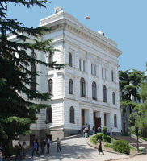
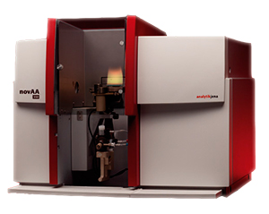
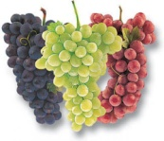
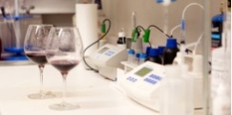
ივ. ჯავახიშვილის სახელობის თბილისის სახელმწიფო უნივერსიტეტი
ზუსტი და საბუნებისმეტყველო მეცნიერებათა ფაკულტეტი
მძიმე მეტალების განსაზღვრა ატომურ-აბსორბციული სპექტრომეტრიის მეთოდით
ზოგიერთ ქართულ ღვინოში
ნინო ჯავახიშვილი
ნაშრომი შესრულებულია ქიმიის მაგისტრის აკადემიური
ხარისხის მოსაპოვებლად
ხელმძღვანელები:
სრული პროფესორი, აკადემიკოსი
ბეჟან ჭანკვეტაძე
ქიმიის მეცნიერებათა დოქტორი
ჟუჟუნა გურჯია
თბილისი - 2016

Slide 2
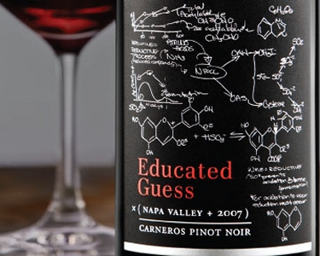
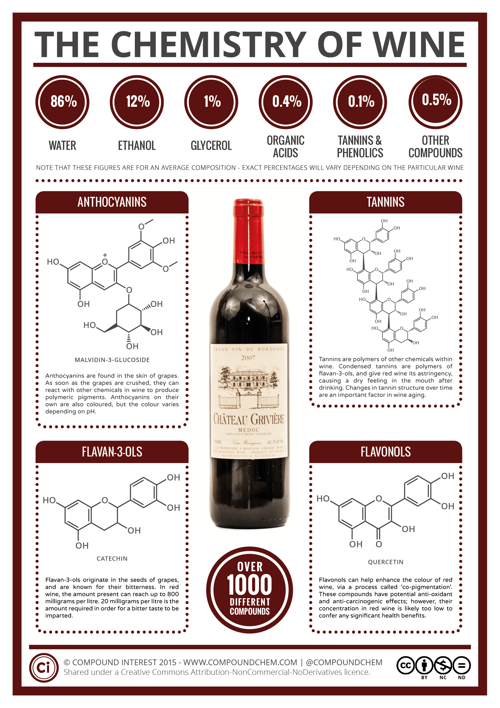
ღვინის ქიმიური შედგენილობა
ღვინო ქიმიური თვალთახედვით ურთულესი შემადგენლობის ობიექტია,ორგანულ ნივთიერებებთან ერთად (ალდეჰიდები,ეთანოლი, შაქრები ფერმენტები და სხვა) ფართო სპექტრითაა წარმოდგენილი აგრეთვე არაორგანული ნივთიერებები,რომლებიც ბუნებაში გვხვდება როგორც ბუნებრივად (წყალი,ნიადაგი) ისე ანტროპოგენური წყაროებიდან (სასუქები შხამქიმიკატები). ღვინის ხარისხის დასადგენად ორგანულ ნივთიერებებთან ერთად აუცილებელია არაორგანული ნივთიერებების და მათ შორის მძიმე მეტალების განსაზღვრა
ამ მიზნით ჩვენ გადავწყვიტეთ შეგვემოწმებინა საქართველოს ღვინოებში შემავალი რამდენიმე მძიმე მეტალის კონცენტრაციული დიაპაზონი და ამისათვის აგვეთვისებინა ატომურ-აბსორბციული სპექტროფოტომეტრული მეთოდი.

Slide 3
მძიმე მეტალების ემისიის წყაროები
და მათი მცენარეში მოხვედრის გზები
Zn Cu Mn Ni Co Pb Cd
ბუნებრივი
ანთროპოგენური

Slide 4
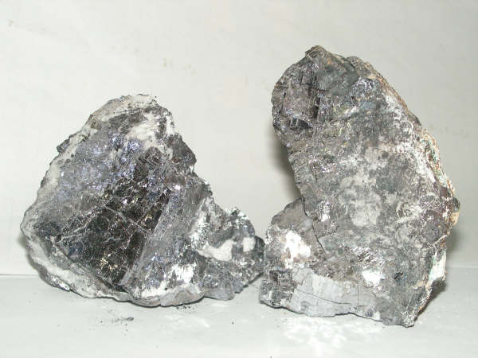
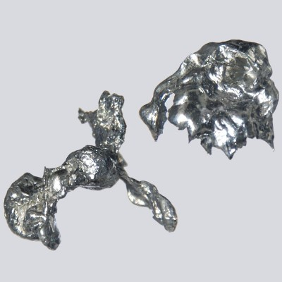
ტყვია (Pb)
ყოველწლიურად ატმოსფეროში გამოიყოფა 1 მლნ ტონა,მისი დიდი ნაწილი წყალში ხსნადი, რაც განაპირობებს სერიოზულ საფრთხეებს. მცენარეში ხვდება როგორც ატმოსფეროდან ისე ნიადაგიდან. ტყვიის ბაზაზე იწარმოებოდა ფუნგიციდები.ტყვია შედის ეთილირებულ ბენზინში, ტყვიის აკუმულიატორების შემადგენლობაში და ა.შ.
კადმიუმი (Cd)
გამოიყენება სოფლის მეურნეობაში(პესტიციდები),საღებავებში და ა.შ
იგი იწვევს როგორც თირკმელების ისე ძვლოვანი ქსოვილების დაავადებებს.

Slide 5
მძიმე მეტალების გავლენა ადამიანის ჯანმრთელობაზე
როგორც ცნობილია მძიმე მეტალები გამოირჩევიან თავისი ტოქსიკური თვისებებით,ისინი უარყოფით გავლენას ახდენენ ადამიანის ჯანმრთელობაზე:მაგ. ტყვიის აკუმულაცია ტვინში დაკავშირებულია პარკინსონის დაავადებასთან, ტყვიით ქრონიკული ინტოქსიკაცია, ზრდასრულ ადამიანებში იწვევს ანემიას, ზოგიერთი ტიპის სიმსივნეს, ტვინის მუშაობის შეფერხებას IQ-ს შემცირებას და სხვა. ღვინოების საშუალებით შესაძლებელია ადამიანისთვის აუცილებელი მეტალების (როგორიცაა მაგ. რკინა, თუთია) შეთვისება.
ზოგადად, ერთი ჭიქა ღვინის დალევა, თუნდაც, მძიმე მეტალებით ძალიან დაბინძურებულის, არ წარმოადგენს იმდენად დიდ საფრთხეს, რამდენადაც, ასეთი ღვინის, ყოველდღიურად, დიდი ხნის მანძილზე, თითო ჭიქით დალევა.
ღვინოში მძიმე მეტალების (Zn,Cu,Mn,Ni,Co,Pb,Cd..)
განსაზღვრისათვის გამოყენებული მეთოდის განხილვა
ღვინოში გამოყენებული მეთოდებიდან მნიშვნელოვანია ატომურ-აბსორბციული სპექტროფოტომეტრიის მეთოდი,ეს თანამედროვე მეთოდი გამოირჩევა სიზუსტით,მგრძნობიარობით და ამავდროულად მოითხოვს ანალიტიკოსის მაღალ კვალიფიკაციას.

Slide 6
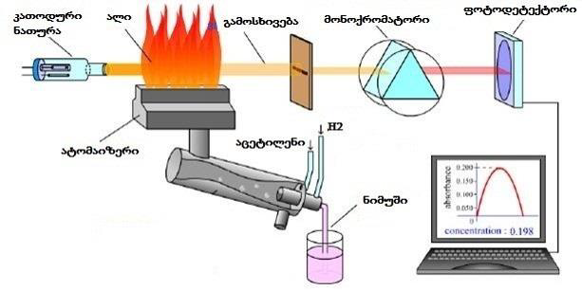
ატომურ-აბსორციული მეთოდის (AAS) მოქმედების პრინციპი
AAS - ანალიზის ფიზიკური მეთოდია, რომელიც დაფუძნებულია თავისუფალი ატომების ორთქლის მიერ მკაცრად განსაზღვრული სიხშირის მქონე ელექტრომაგნიტური ტალღის (რეზონანსული ტალღის) შთანთქმაზე.

Slide 7
მოლეკულური აბსორბციული სპექტროფოტომეტრიის მსგავსად აას ემორჩილება ლამბერტ-ბუგერ-ბეერის კანონს:
A = Lg I ₀ / I = kcL
ამიტომ ატომების ორთქლის მიერ შთანთქმული სხივური ენერგია, სხვა თანაბარ პირობებში, მათი კონცენტრაციის პროპორციულია.
ა) შთანთქმული და გამოსხივებული სხივების ტალღის სიგრძეები ტოლი უნდა იყოს. ბ) შთანთქმული ტალღის ნახევარსიგანე ორჯერ მეტი მაინც უნდა იყოს გამოსხივების წყაროს ტალღის სიგრძის ნახევარსიგანეზე.
თითოეული ელემეტის განსაზღვლისათვის გამოყენებულია შესაბამისი რეზონანსული ნათურა,რომელიც შედგება კათოდისა და ანოდისაგან.
ღრუ კათოდი დამზადებულია (ან დაფარულია) განსასაზღვრავი ელემენტისაგან, ანოდი კი ვოლფრამისაგან. ნათურა ავსებულია ინერტული აირით (არგონი ან ნეონი). 400-600 ვოლტ ძაბვაზე იონიზირებული აირი აყუმბარებს ღრუ კათოდის ზედაპირს და აგზნებული ატომების განმუხტვის შედეგად წარმოიქმნება მძლავრი, მონოქრომატული ელექტრომაგნიტური გამოსხივება, რომელიც აკმაყოფილებს ზემოთ წაყენებულ მოთხოვნებს.

Slide 8
მონოქრომატორის დანიშნულებაა ნარჩენი რეზონანსული ტალღის გამოყოფა ალისა და სხვა ელემენტების გამოსხივებისგან.
დეტექტორის მეშვეობით სხივური ენერგია გარდაიქმნება ელექტრონულად, რომელიც ფიქსირდება გამზომი ბლოკით. რთული კონსტრუქციის აას-ში ხდება მიღებული სიგნალის შედარება სათანადო სტანდარტებთან, ანალიზის შედეგების გათვლა და წარმოდგენა ცხრილების სახით.
ალში მიმდინარეობს შემდეგი პროცები:
გამოშრობა - გამხსნელის აორთქლება და ნიმუშის მშრალი ნანო-ნაწილაკები რჩება;
აორთქლება - მყარი ნაწილაკების გარდაქმნა ხდება აირად მოლეკულებში;
ატომიზაცია - მოლეკულების დისოციაცია თავისუფალ ატომებად;
იონიზაცია - ელემენტთა იონიზაციის პოტენციალისა და ალში წარმოქმნილი ენერგიის მიხედვით, ატომები შესაძლოა გარდაიქმნან აირად იონებში.

Slide 9
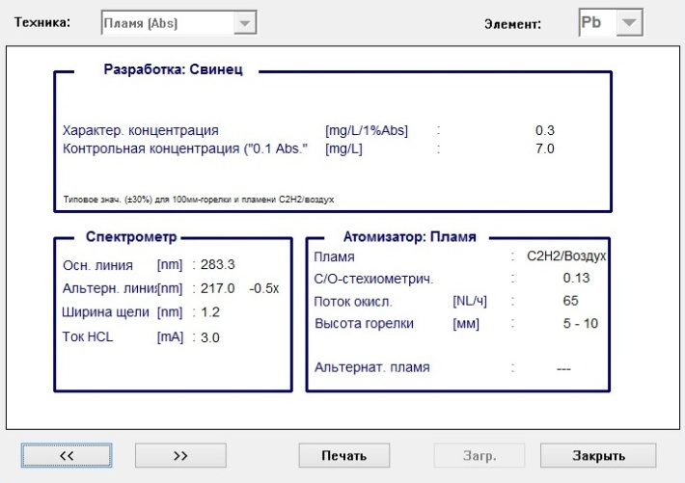
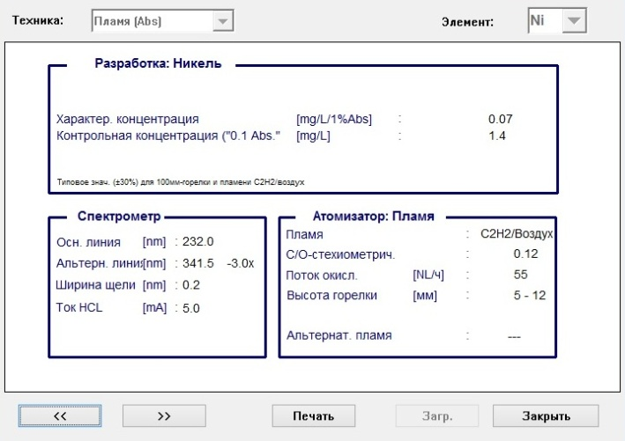
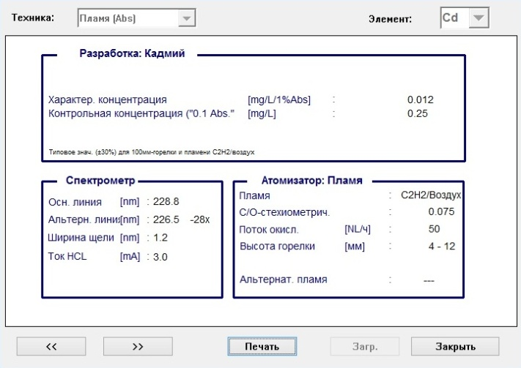
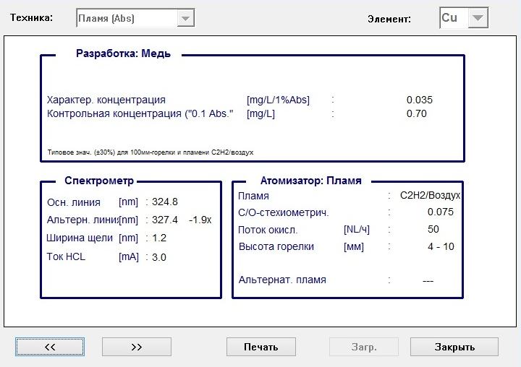
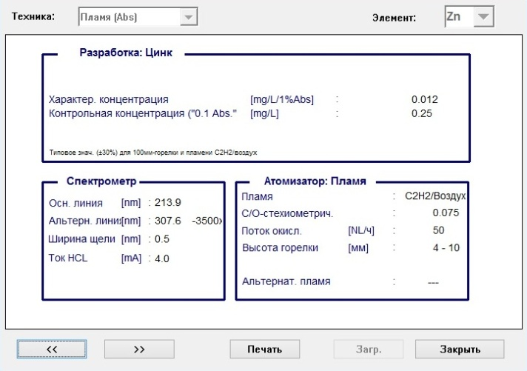
ღვინეობში, ზოგიერთი მძიმე მეტალის, მაქსიმალური დასაშვები ზღვარია:
ტყვია (Pb) - 0.5მგ/ლ;
კადმიუმი(Cd) - 0.01მგ/ლ;
სპილენძი(Cu) - 1.0 მგ/ლ;
თუთია (Zn) - 5მგ/ლ;
რკინა (Fe) - ზღვარი დადგენილი არ არის.

Slide 10
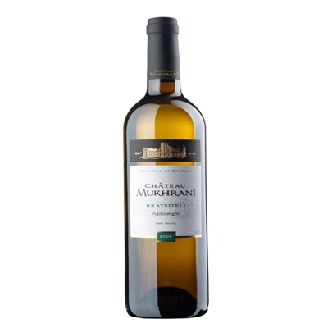
რქაწითელი კაზრეთი-2015წ. | შემადგენელი კომპონენტი | კონცენტრაცია (მგ/ლ)
 | Zn | 0.23
 | Cu | <
 | Mn | 0.65
 | Ni | 0.06
 | Co | <
 | Pb | 0.02
 | Cd | <
რქაწითელი ახმეტა-2015წ | შემადგენელი კომპონენტი | კონცენტრაცია (მგ/ლ)
 | Zn | 0.36
 | Cu | <
 | Mn | 0.51
 | Ni | <
 | Co | <
 | Pb | 0.01
 | Cd | <

Slide 11
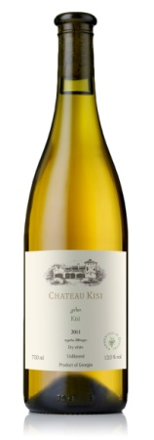
რქაწითელი ქვემო ბოლნისი-2014წ | შემადგენელი კომპონენტი | კონცენტრაცია (მგ/ლ)
 | Zn | 0.28
 | Cu | 0.09
 | Mn | 0.22
 | Ni | 0.10
 | Co | <
 | Pb | 0.03
 | Cd | <
რქაწითელი მარნეული-2015წ | შემადგენელი კომპონენტი | კონცენტრაცია (მგ/ლ)
 | Zn | 0.31
 | Cu | 0.02
 | Mn | 0.26
 | Ni | 0.10
 | Co | <
 | Pb | 0.02
 | Cd | <

Slide 12
ბოლნისი დერჩულა-2014წ | შემადგენელი კომპონენტი | კონცენტრაცია (მგ/ლ)
 | Zn | 0.39
 | Cu | 0.10
 | Mn | 0.80
 | Ni | 0.06
 | Co | <
 | Pb | 0.03
 | Cd | <
ბოლნისი დერჩულა-2015წ | შემადგენელი კომპონენტი | კონცენტრაცია (მგ/ლ)
 | Zn | 0.46
 | Cu | 0.08
 | Mn | 0.66
 | Ni | 0.03
 | Co | <
 | Pb | 0.04
 | Cd | <

Slide 13
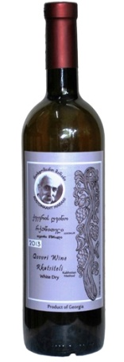
რქაწითელი ლაგოდეხი-2014წ. | შემადგენელი კომპონენტი | კონცენტრაცია (მგ/ლ)
 | Zn | 0.49
 | Cu | 0.33
 | Mn | 0.60
 | Ni | 0.09
 | Co | <
 | Pb | 0.05
 | Cd | <
რქაწითელი ლაგოდეხი-2015წ. | შემადგენელი კომპონენტი | კონცენტრაცია (მგ/ლ)
 | Zn | 0.50
 | Cu | 0.35
 | Mn | 0.64
 | Ni | <
 | Co | <
 | Pb | 0.03
 | Cd | <

Slide 14
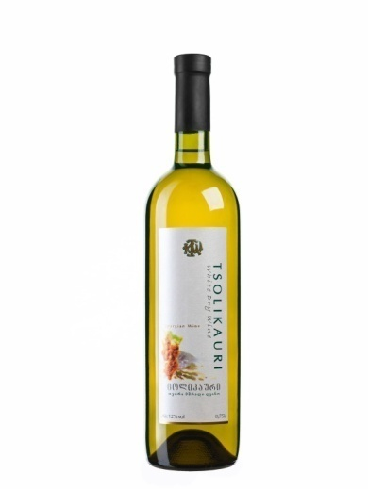
ცოლიკაური ცაგერი-2014წ. | შემადგენელი კომპონენტი | კონცენტრაცია (მგ/ლ)
 | Zn | 0.67
 | Cu | 0,07
 | Mn | 0.38
 | Ni | 0.08
 | Co | <
 | Pb | 0,01
 | Cd | <
ცოლიკაური ლეჩხუმი-2015წ. | შემადგენელი კომპონენტი | კონცენტრაცია (მგ/ლ)
 | Zn | 0.79
 | Cu | 0.09
 | Mn | 0.40
 | Ni | 0.10
 | Co | <
 | Pb | 0.02
 | Cd | <

Slide 15
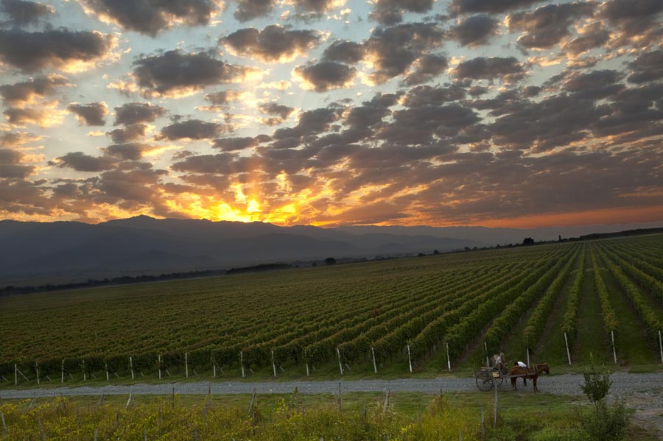
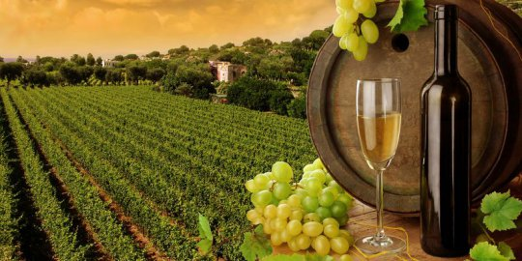
საგარეჯოს მიკროზონა საავტომობილო მაგისტრალთან 50მ. | შემადგენელი კომპონენტი | კონცენტრაცია (მგ/ლ)
 | Zn | 1.42
 | Cu | 1.38
 | Mn | 0.6
 | Ni | <
 | Co | <
 | Pb | 0.02
 | Cd | <
საგარეჯოს მიკროზონა საავტომობილო მაგისტრალთან 250მ. | შემადგენელი კომპონენტი | კონცენტრაცია (მგ/ლ)
 | Zn | 1.22
 | Cu | 1.39
 | Mn | 0.49
 | Ni | <
 | Co | <
 | Pb | 0.03
 | Cd | <

Slide 16
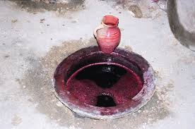
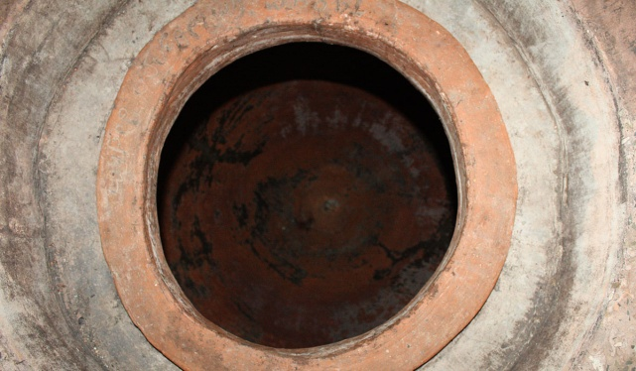
ქვევრის ღვინის ზედა ფენიდან | შემადგენელი კომპონენტი | კონცენტრაცია (მგ/ლ)
 | Zn | 0.31
 | Cu | 0.14
 | Mn | 0.7
 | Ni | <
 | Co | <
 | Pb | <
 | Cd | <
იგივე ქვევრის ღვინის ლექი | შემადგენელი კომპონენტი | კონცენტრაცია (მგ/ლ)
 | Zn | 0.36
 | Cu | 0.33
 | Mn | 1.6
 | Ni | 0.09
 | Co | <
 | Pb | 0.03
 | Cd | <

Slide 17
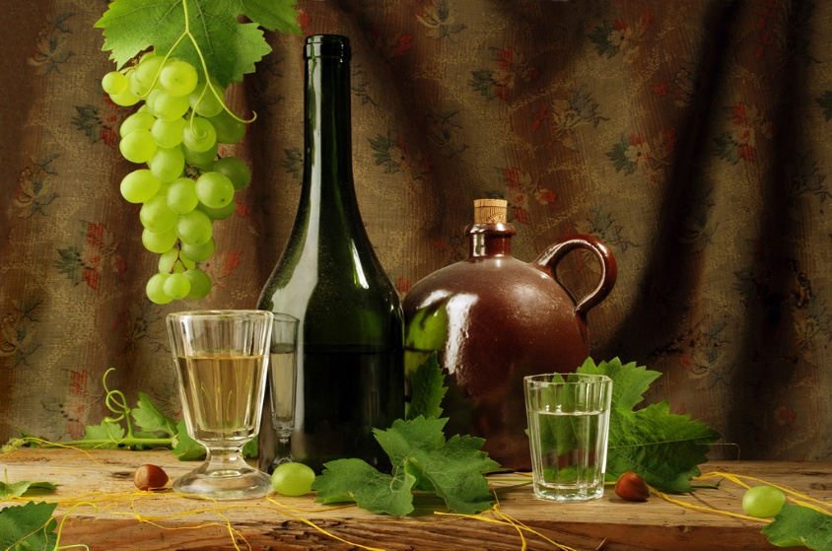
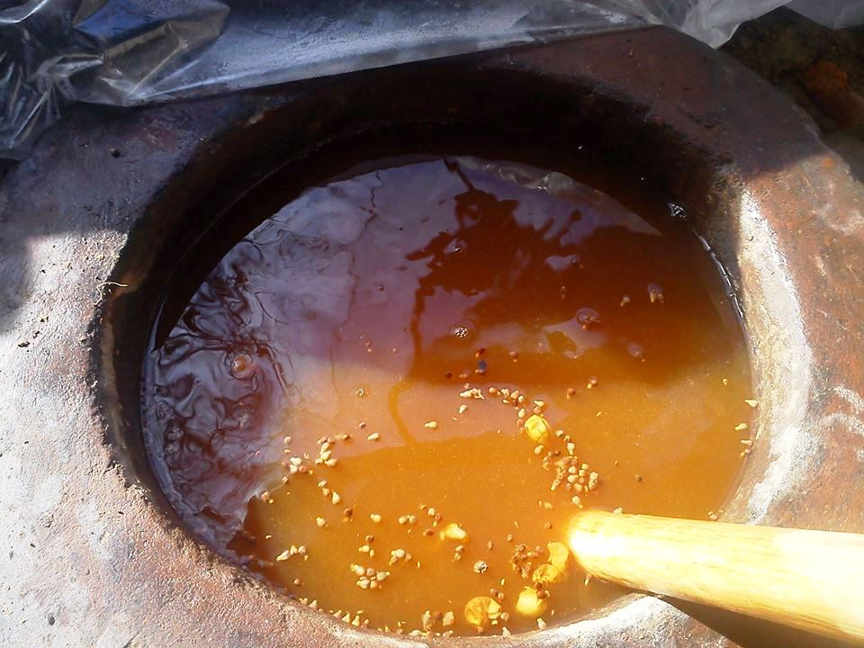
გაფილტრული ჩამოსასხამი ღვინო | შემადგენელი კომპონენტი | კონცენტრაცია (მგ/ლ)
 | Zn | 0.8
 | Cu | <
 | Mn | 0.7
 | Ni | <
 | Co | <
 | Pb | <
 | Cd | <
იგივე ღვინო გასაფილტრი | შემადგენელი კომპონენტი | კონცენტრაცია (მგ/ლ)
 | Zn | 0.89
 | Cu | 0.17
 | Mn | 0,82
 | Ni | <
 | Co | <
 | Pb | 0.03
 | Cd | <

Slide 18
დასკვნა:
ათვისებული იქნა მძიმე მეტალების განსაზღვრის ატომურ აბსორბციული სპექტროფოტომეტრული მეთოდი.
განსაზღვრული იქნა საქართველოს სხვადასხვა რეგიონისა და სხვადასხვა ტიპის ღვინოში შემდეგი მეტალები: Zn,Cd, Pb, Mn, Cu ,Ni, Co.
მიღებული შედეგების მიხედვით საქართველოს ღვინოებში ტყვიის შემცველობა 0.01- 0.05 მგ/ლმდე მერყეობს.მაგრამ ტყვიის შემცველობა არ აღემატება მის ზღვრულად დასაშვებ კონცენტრაციას 0.5 მგ/ლ-ს.
მიღებული შედეგები გვიჩვენებენ, რომ კადმიუმისა და კობალტის შემცელობა არ დაფიქსირდა საანალიზო ღვინის არცერთ სინჯში,რაც ამ ელემენტებით დაბინძურების წყაროს არარსებობაზე მიანიშნებს.
ღვინის თითქმის ყველა სინჯი შეიცავდა სპილენძს 0,03-1.39 მგ/ლ. თუმცა ეს შედეგი არაჭარბებს სპილენძის ზღვრულად დასაშვებ კონცენტრაციას.
მეტალების განსაზღვრის შედეგად დადგენილია,რომ ქვევრის ფსკერი ასრულებს ერთგვარ სორბენტის როლს, რადგან იქ ილექება ღვინოში შემავალი მძიმე მეტალების დიდი ნაწილი.
ქარხნული წესით დამზადებულ ღვინოებში მიკროელემენტების რაოდენობა მკვეთრად ნაკლებია ვიდრე ოჯახის პირობებში დამზადებული ღვინოებში.ამასთან გაფილტრულ ღვინოშიც აღინიშნება ანალოგიური ვითარება.
მაგისტრალებიდან დაშორებით მეტალთა კონცენტრაციის მკვეთრი განსხვავება არ ფიქსირდება.
მიღებულია რომ, ერთი ტერიტორიიდან ერთნაირი ტექნოლოგიით დამზადებულ სხვადასხვა ჯიშის ყურძნისაგან დამზადებული ღვინო რამდენადმე განსხვავდება ზოგიერთი ლითონის შემცველობით.
დადგენილია რომ,ლითონების შემცველობაზე გავლენას ახდენს ღვინის დაძველების დრო,კერძოდ;მეტალთა შემცველობა მცირდება დაძველების დროის ზრდასთან ერთად.

Slide 19
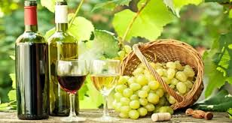
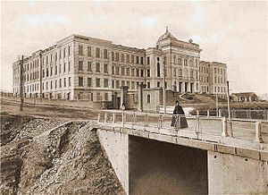
გმადლობთ
ყურადღებისათვის!

